Slide 1
Системное программирование
Лекция 11
Перехват API вызовов

Slide 2
План лекции
Выполнение кода
Стек потока
Соглашение о вызовах
Перехват функций путём модификации кода
Перехват функций путём модификации IAT-таблиц
Перехват функций путём модификации SSDT-таблиц
Перехват с использованием драйверов-фильтров

Slide 3
Перехват API вызовов
Перед тем, как приступить к рассмотрению различных техник перехвата API вызовов, следует познакомиться с базовыми понятиями лежащими в основе работы приложений
Для начала стоит рассмотреть как происходит выполнение кода программы в операционной системе
Для компьютера любая программа является не больше, чем последовательным набором инструкций который зачастую объединены в блоки называемые функциями, процедурами или подпрограммами
Соответственно будем считать, что программа есть некоторый набор инструкций и вызовов подпрограмм в порядке необходимом для достижения некоторого результата

Slide 4
Перехват API вызовов
Если представить, что выполняемая программа является простейшей, т. е. состоит только из инструкций известных процессору, то всё происходит по очень простому сценарию, а именно:
Загрузка из памяти следующей инструкции
Декодирование полученной инструкции
Расчёт эффективных адресов для данных
Выполнение инструкции

Slide 5
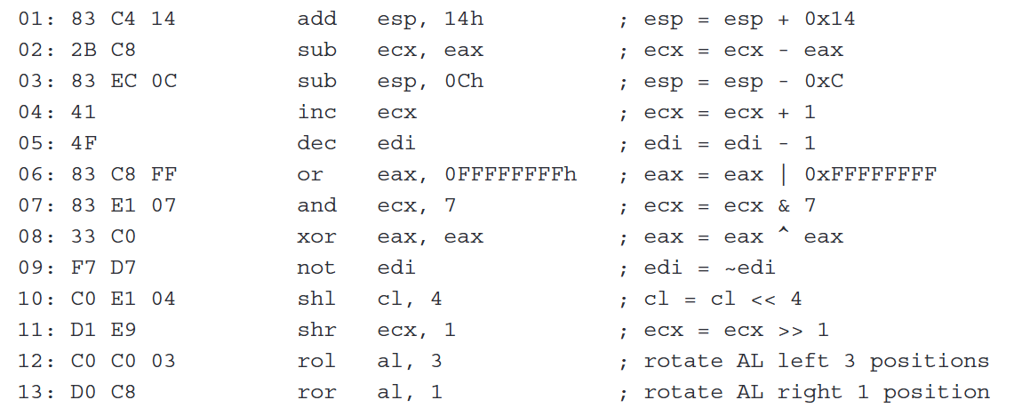
Перехват API вызовов

Slide 6
Перехват API вызовов
Следующий шаг в развитии систем – это своего рода поддержка функций. Функции, пожалуй, являются наиболее фундаментальной языковой возможностью для абстрагирования и повторного использования кода. Они позволяют нам ссылаться на некоторый фрагмент кода по имени
Все, что нам нужно знать для использования этой функции – это сколько аргументов требуется, какого типа аргументы и что возвращает функция, а также что функция выполняет

Slide 7
Перехват API вызовов
Что происходит при вызове функции:
Когда выполняется вызов функции, аргументы должны быть преобразованы в значения (по крайней мере, для языков программирования, подобных C)
Затем поток управления переходит к телу функции, и код начинает выполняться там
Как только мы встречаем оператор return, мы завершаем работу с функцией и возвращаемся обратно к вызову функции

Slide 8
Перехват API вызовов
Чтобы понимать как реализованы вызовы функций на машинном уровне, нам нужно понять что такое стек, и как устроена работа со стеком
Современные системы программирования в вопросе организации исполнения кода программ работают по модели распределения памяти на основе стека
Данная модель основана на том, что для хранения параметров (аргументов) процедур и функций, их локальных переменных, а также адреса возврата в программе выделяется специальная область памяти организованная в виде стека
Этот стек для каждого потока выделяется отдельно и называется стеком вызовов

Slide 9
Перехват API вызовов
Стек вызовов (call stack) – стек хранящий информацию для возврата управления из подпрограмм (процедур, функций) в программу (или подпрограмму, при вложенных или рекурсивных вызовах) и/или для возврата в программу из обработчика прерывания (в том числе при переключении задач в многозадачной среде)
При вызове подпрограммы или возникновении прерывания, в стек заносится адрес возврата – адрес в памяти следующей инструкции приостановленной программы и управление передается подпрограмме или подпрограмме-обработчику. При последующем вложенном или рекурсивном вызове, прерывании подпрограммы или обработчика прерывания, в стек заносится очередной адрес возврата и т. д.
При возврате из подпрограммы или обработчика прерывания, адрес возврата снимается со стека и управление передается на следующую инструкцию приостановленной (под-)программы

Slide 10
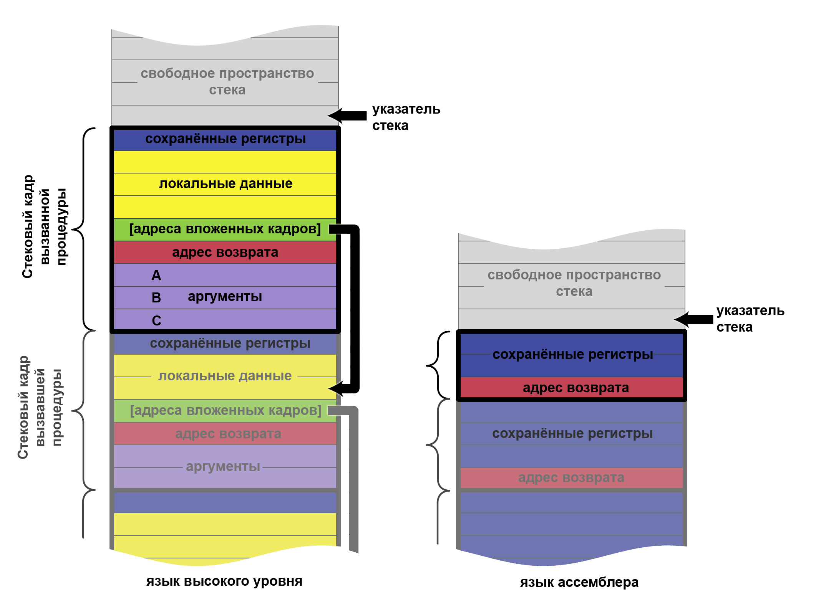
Перехват API вызовов

Slide 11
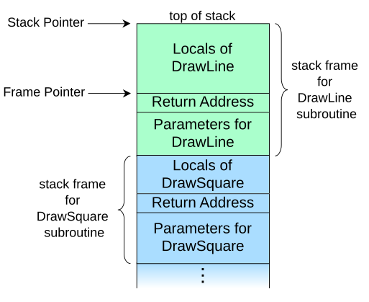
Перехват API вызовов
Стековые кадры (stack frames) – это машинно-зависимые и ABI-зависимые структуры данных, содержащие информацию о состоянии подпрограммы
Каждый кадр стека соответствует вызову подпрограммы, который еще не завершился возвратом

Slide 12
Перехват API вызовов
Стековый фрейм в верхней части стека предназначен для выполняющейся в данный момент процедуры, которая может получать доступ к информации внутри своего фрейма (например, к параметрам или локальным переменным) в любом порядке.
Стековый фрейм обычно содержит, по крайней мере, следующие элементы:
аргументы (значения параметров), передаваемые подпрограмме (если таковые имеются)
адрес, возвращаемый вызывающей программе
пространство для локальных переменных подпрограммы (если таковые имеются)

Slide 13
Перехват API вызовов
Соглашение о вызовах определяют как функция вызывается, как функция управляет стеком и стековым кадром, как аргументы передаются в функцию, как функция возвращает значения
Существует множество соглашений о вызовах, таких как:
stdcall (Standart Calling Convention)
cdecl (C calling convention)
fastcall (Fast calling convention)
pascal (Pascal calling convention)

Slide 14
Перехват API вызовов
stdcall (Standart Calling Convention) – соглашение о вызовах, применяемое в ОС Windows для вызова функций WinAPI
Аргументы функций передаются через стек, справа налево
Очистку стека производит вызываемая подпрограмма
Перед возвратом значений из функции вызываемая подпрограмма обязана восстановить значения сегментных регистров, регистров указателя стека и стекового кадра
Сохранением-восстановлением остальных регистров занимается вызывающая программа

Slide 15
Перехват API вызовов
cdecl (C calling convention) – соглашение о вызовах, используемое компиляторами для языка Си
Аргументы функций передаются через стек, справа налево
Аргументы, размер которых меньше 4 байт, расширяются до 4 байт
За сохранение регистров EAX, ECX, EDX и стека сопроцессора отвечает вызывающая программа, за остальные – вызываемая функция
Очистку стека производит вызывающая программа

Slide 16
Перехват API вызовов
cdecl (C calling convention) – соглашение о вызовах, используемое компиляторами для языка Си
Перед вызовом функции вставляется код, называемый прологом (англ. prolog) и выполняющий следующие действия:
сохранение значений регистров, используемых внутри функции
запись в стек аргументов функции.
После вызова функции вставляется код, называемый эпилогом (англ. epilog) и выполняющий следующие действия:
восстановление значений регистров, сохранённых кодом пролога
очистка стека (от локальных переменных функции)

Slide 17
Перехват API вызовов
fastcall (Fast calling convention) - общее название соглашений, передающих параметры через регистры. Если для сохранения всех параметров и промежуточных результатов – регистров недостаточно, то дополнительно используется стек
Данное соглашение о вызовах не стандартизировано, поэтому используется только для вызова процедур и функций, не экспортируемых из исполняемого модуля и не импортируемых извне
В 32-разрядной версии компилятора фирмы Microsoft, соглашение определяет передачу первых двух параметров слева направо в регистрах, а остальные параметры передаются справа налево в стеке. Очистку стека производит вызываемая подпрограмма.

Slide 18
Перехват API вызовов
pascal (Pascal calling convention) – соглашение о вызовах, используемое компиляторами для языка Паскаль
Аргументы процедур и функций передаются через стек, слева направо
Указатель на вершину стека на исходную позицию возвращает вызываемая подпрограмма
Изменяемые параметры передаются только по ссылке
Возвращаемое значение передаётся через изменяемый параметр Result. Параметр Result создаётся неявно и является первым аргументом функции

Slide 19
Перехват API вызовов
Перехват API функций (API hooking) – это техника программирования, при которой вызовы функций из библиотеки API перенаправляются на пользовательские функции
Перехват API функций позволяет модифицировать поведение программы, добавлять новые функции или изменять параметры вызовов без необходимости изменения исходного кода программы
Основными методами перехвата являются:
Подмена адреса настоящей функции (модификация IAT таблиц, модификация SSDT/IDT таблиц)
Непосредственное изменение функции (сплайсинг, перехват в режиме ядра с модификацией тела функции)
Непосредственная подмена всего компонента приложения/системы (например библиотеки с целевой функцией)

Slide 20
Перехват API вызовов
Методы можно также разделить по критерию режима выполнения:
Пользовательские методы: модификация IAT таблиц, сплайсинг
Их особенность в том, что невозможно что-либо изменить в поведении ядра операционной системы и его расширений
Режима ядра: модификация SSDT/IDT таблиц, перехват в режиме ядра с модификацией тела функции
Позволяет модифицировать структуры данных и код любой части операционной системы и приложений

Slide 21
Перехват API вызовов
Как известно, OC Windows NT целиком построена на системе DLL (динамически загружаемых библиотек). Система предоставляет приложениям сервисные API функции, с помощью которых оно может взаимодействовать с системой
Перехват API функций позволяет обойти многие ограничения системы и делать с ней практически что угодно

Slide 22
Перехват API вызовов
Перехват API-вызовов путём модификации исходного кода
Сплайсинг (splicing) – метод перехвата API функций путём изменения кода целевой функции
Обычно изменяются первые 5 байт функции. Вместо них вставляется переход на функцию, которую определяет программист
Чтобы обеспечить корректность выполнения операции, приложение, которое перехватывает функцию, обязано дать возможность выполниться коду, который был изменён в результате сплайсинга
Для этого приложение сохраняет заменяемый участок памяти у себя, а после отработки функции перехвата восстанавливает изменённый участок функции и дает полностью выполниться настоящей функции

Slide 23
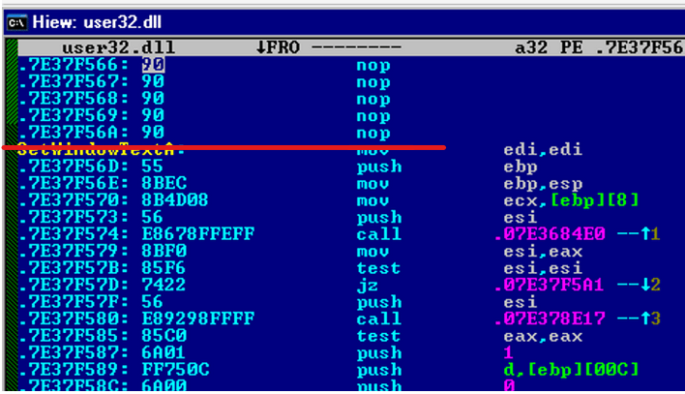
Перехват API вызовов
Перехват API-вызовов путём модификации исходного кода
Все функции стандартных DLL Windows поддерживают hot-patch point. При использовании этой технологии перед началом функции располагаются пять неиспользуемых однобайтовых операций nop, сама же функция начинается с двухбайтовой инструкции mov edi, edi.
Места, занимаемого пятью nop, достаточно, чтобы разместить команду перехода на функцию-перехватчик

Slide 24
Перехват API вызовов
Перехват API-вызовов путём модификации исходного кода
Классический способ реализации API-хуков осуществляется с помощью трамплинов.
Трамплин – это шеллкод, который используется для изменения пути выполнения кода путем перехода на другой конкретный адрес в адресном пространстве процесса
Шеллкод трамплина вставляется в начало функции, в результате чего функция становится "подцепленной". Когда вызывается подцепленная функция, вместо нее активируется шеллкод трамплина, и поток выполнения передается и изменяется на другой адрес, что приводит к выполнению другой функции

Slide 25
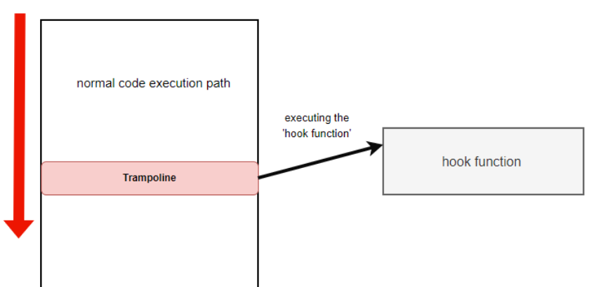
Перехват API вызовов
Перехват API-вызовов путём модификации исходного кода

Slide 26
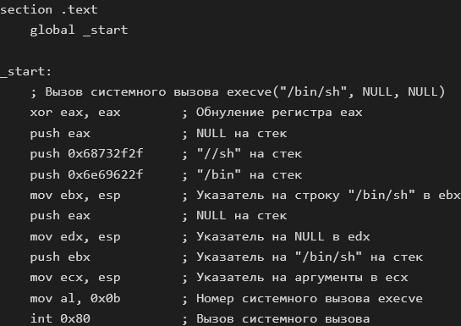
Перехват API вызовов
Перехват API-вызовов путём модификации исходного кода
Проясним! Шеллкод (shellcode) - это небольшой фрагмент машинного кода, который обычно используется в эксплуатации уязвимостей для выполнения произвольного кода на целевой системе

Slide 27
Перехват API вызовов
Перехват API-вызовов путём модификации исходного кода
Встраиваемый хук – это альтернативный метод выполнения API-хуков, который работает аналогично хуку на основе трамплина
Разница заключается в том, что встраиваемые хуки возвращают выполнение законной функции, позволяя нормальному выполнению продолжаться
Несмотря на то что они сложнее в реализации и потенциально труднее в обслуживании, встраиваемые хуки более эффективны

Slide 28
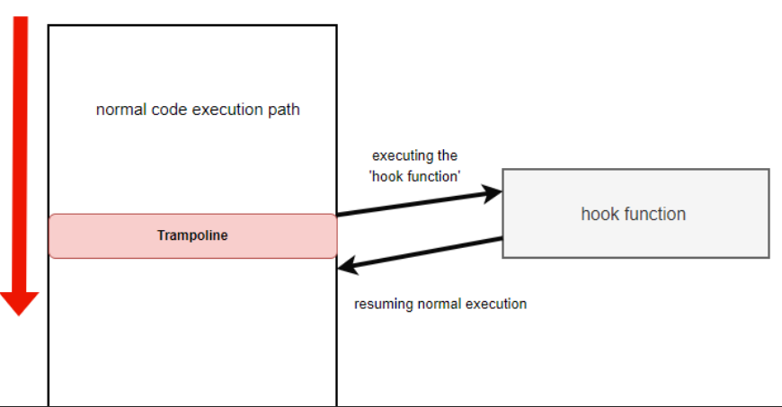
Перехват API вызовов
Перехват API-вызовов путём модификации исходного кода

Slide 29
Перехват API вызовов
Перехват API-вызовов путём модификации исходного кода
Существует много способов реализации API-хука, один из способов – через открытые библиотеки, такие как библиотека Detours или Minhook
Еще один, более ограниченный способ, – использование API Windows, предназначенных для выполнения API-хука (хотя с ограниченными возможностями)

Slide 30
Перехват API вызовов
Перехват API-вызовов путём модификации таблиц импорта
Локальный перехват может быть реализован в WinNT посредством подмены адреса перехватываемой функции в таблице импорта
Как вам уже известно, в разделе импорта содержится список DLL, необходимых модулю для нормальной работы. Кроме того, в нем перечислены все идентификаторы, которые модуль импортирует из каждой DLL
Вызывая импортируемую функцию, поток получает ее адрес фактически из раздела импорта
Поэтому, чтобы перехватить определенную функцию, надо лишь изменить ее адрес в разделе импорта

Slide 31
Перехват API вызовов
Перехват API-вызовов путём модификации таблиц импорта
Этот метод выглядит так. Определяется точка входа перехватываемой функции. Составляется список модулей, в настоящий момент загруженных в контекст требуемого процесса. Затем перебираются дескрипторы импорта этих модулей в поиске адресов перехватываемой функции. В случае совпадения этот адрес изменяется на адрес нашего обработчика
К достоинствам данного метода можно отнести то, что код перехватываемой функции не изменяется, что обеспечивает корректную работу в многопоточном приложении. Недостаток этого метода в том, что приложения могут сохранить адрес функции до перехвата, и затем вызывать её минуя обработчик. Также можно получить адрес функции используя GetProcAddress из Kernel32.dll

Slide 32
Перехват API вызовов
Перехват API-вызовов путём модификации системных таблиц
Перехват API-вызовов путем модификации системных таблиц SSDT (System Service Dispatch Table) – это техника, используемая для изменения поведения операционной системы Windows
SSDT содержит адреса функций, которые реализуют системные вызовы ядра. Эти функции вызываются приложениями и драйверами для выполнения различных операций, таких как управление процессами, файлами, памятью и т.д

Slide 33
Перехват API вызовов
Перехват API-вызовов путём модификации системных таблиц
SSDT сопоставляет системные вызовы с адресами функций ядра
Когда системный вызов выполняется приложением пользовательского пространства, он содержит служебный индекс в качестве параметра, указывающего, какой системный вызов вызывается
Затем SSDT используется для определения адреса соответствующей функции внутри ntoskrnl.exe.

Slide 34
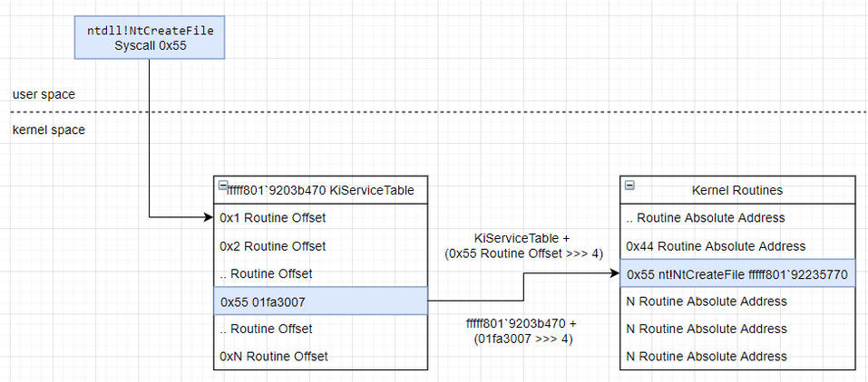
Перехват API вызовов
Перехват API-вызовов путём модификации системных таблиц

Slide 35
Перехват API вызовов
Перехват API-вызовов путём модификации системных таблиц
Основные шаги для перехвата API-вызовов путем модификации SSDT:
Получение адреса SSDT: Адрес SSDT можно получить, используя системные структуры и функции Windows. Обычно это делается с помощью недокументированных структур и функций ядра
Поиск целевого системного вызова: В SSDT каждому системному вызову соответствует индекс. Необходимо определить индекс системного вызова, который нужно перехватить
Сохранение оригинального адреса: Перед заменой адреса системного вызова необходимо сохранить оригинальный адрес, чтобы можно было вызвать оригинальную функцию из пользовательской функции
Замена адреса на пользовательскую функцию: Адрес системного вызова в SSDT заменяется на адрес пользовательской функции, которая будет выполнять необходимые действия перед или после вызова оригинальной функции
Восстановление оригинального адреса (опционально): После выполнения необходимых действий можно восстановить оригинальный адрес системного вызова в SSDT, чтобы избежать постоянного перехвата

Slide 36
Перехват API вызовов
Использование драйверов-фильтров
Эта техника перехвата основана на идее замены указателей на процедуры диспетчеризации работающих драйверов
Это автоматически обеспечивает "фильтрацию" для всех устройств, управляемых этим драйвером
Перехватывающий драйвер сохранит старые указатели на функции, а затем заменит основной массив функций в объекте драйвера на свои собственные функции
Теперь любой запрос, поступающий к устройству под управлением перехваченного драйвера, будет вызывать диспетчерские процедуры перехватывающего драйвера. При этом не создаются дополнительные объекты устройств и не происходит никакого присоединения

Slide 37
Перехват API вызовов
Использование драйверов-фильтров
Чтобы подключить драйвер, нам нужно найти указатель на объект драйвера (DRIVER_OBJECT), и для этого мы можем использовать недокументированную, но экспортируемую функцию, которая может найти любой объект по его имени
Подключающий драйвер после этого может заменить указатели основных функций, процедуру выгрузки, процедуру добавления устройства и т.д. При любой такой замене всегда следует сохранять предыдущие функциональные указатели для отключения при необходимости и для отправки запроса реальному драйверу

Slide 38
Перехват API вызовов
Стоит отметить, что перехват API-вызовов путём модификации системных таблиц и драйверами-фильтрами являются трудно реализуемыми в немалой степени по причине существования такой технологии как PatchGuard
PatchGuard, также известный как Kernel Patch Protection (KPP), – это технология защиты, встроенная в операционные системы Windows
Основная цель PatchGuard – предотвратить модификацию критических структур данных ядра и таблиц системных вызовов, таких как System Service Dispatch Table (SSDT), Interrupt Descriptor Table (IDT) и Global Descriptor Table (GDT), а также защитить от других попыток изменения поведения ядра.
Например, если злоумышленник попытается изменить SSDT для перехвата системных вызовов, PatchGuard обнаружит это изменение и вызовет BSOD, чтобы предотвратить дальнейшее выполнение вредоносного кода

Slide 39
Перехват API вызовов
Добросовестное использование перехвата функций:
Отладка и мониторинг: Перехват может использоваться для перехвата и регистрации вызовов функций в целях отладки, помогая разработчикам понять и диагностировать проблемы в их программном обеспечении
Программное обеспечение для обеспечения безопасности: Антивирусное программное обеспечение часто использует перехват для отслеживания и перехвата потенциально вредоносных действий
Мониторинг производительности: Подключение может использоваться для сбора показателей производительности и оптимизации программного обеспечения
Расширение функциональных возможностей: Подключение может использоваться для добавления или изменения функциональных возможностей в существующее программное обеспечение без изменения исходного кода

Slide 40
Перехват API вызовов
Недобросовестное использование перехвата функций:
Руткиты: Вредоносное программное обеспечение может использовать перехват, чтобы скрыть свое присутствие в системе, что затрудняет его обнаружение и удаление
Кража данных: Перехват может быть использован для перехвата конфиденциальных данных, таких как пароли или ключи шифрования
Несанкционированный доступ: Перехват может использоваться для обхода механизмов безопасности и получения несанкционированного доступа к системам или данным
Распространение вредоносного ПО: Перехват может использоваться для распространения вредоносного ПО путем перехвата и изменения сетевого трафика или файловых операций

Slide 41
Перехват API вызовов
Учитывая двойную природу методов перехвата, важно подходить к этой теме с учетом этических соображений. Вот несколько рекомендаций:
Соблюдение законодательства: Убедитесь, что любое использование методов перехвата соответствует соответствующим законам и нормативным актам. Несанкционированное использование подключений в злонамеренных целях является незаконным и неэтичным
Информированное согласие: При использовании перехвата в законных целях, таких как отладка или мониторинг производительности, получите информированное согласие от пользователей и заинтересованных сторон
Прозрачность: Будьте откровенны в отношении использования методов перехвата в программном обеспечении. Документируйте используемые цели и методы и предоставляйте пользователям возможность отказаться от них, если это возможно
Рекомендации по обеспечению безопасности: Применяйте рекомендации по обеспечению безопасности для защиты от злонамеренного использования перехвата. Это включает в себя использование методов безопасного кодирования, регулярные проверки безопасности и мониторинг несанкционированных действий

Slide 42
Системное программирование
Лекция 11
Перехват API вызовов

